Slide 1
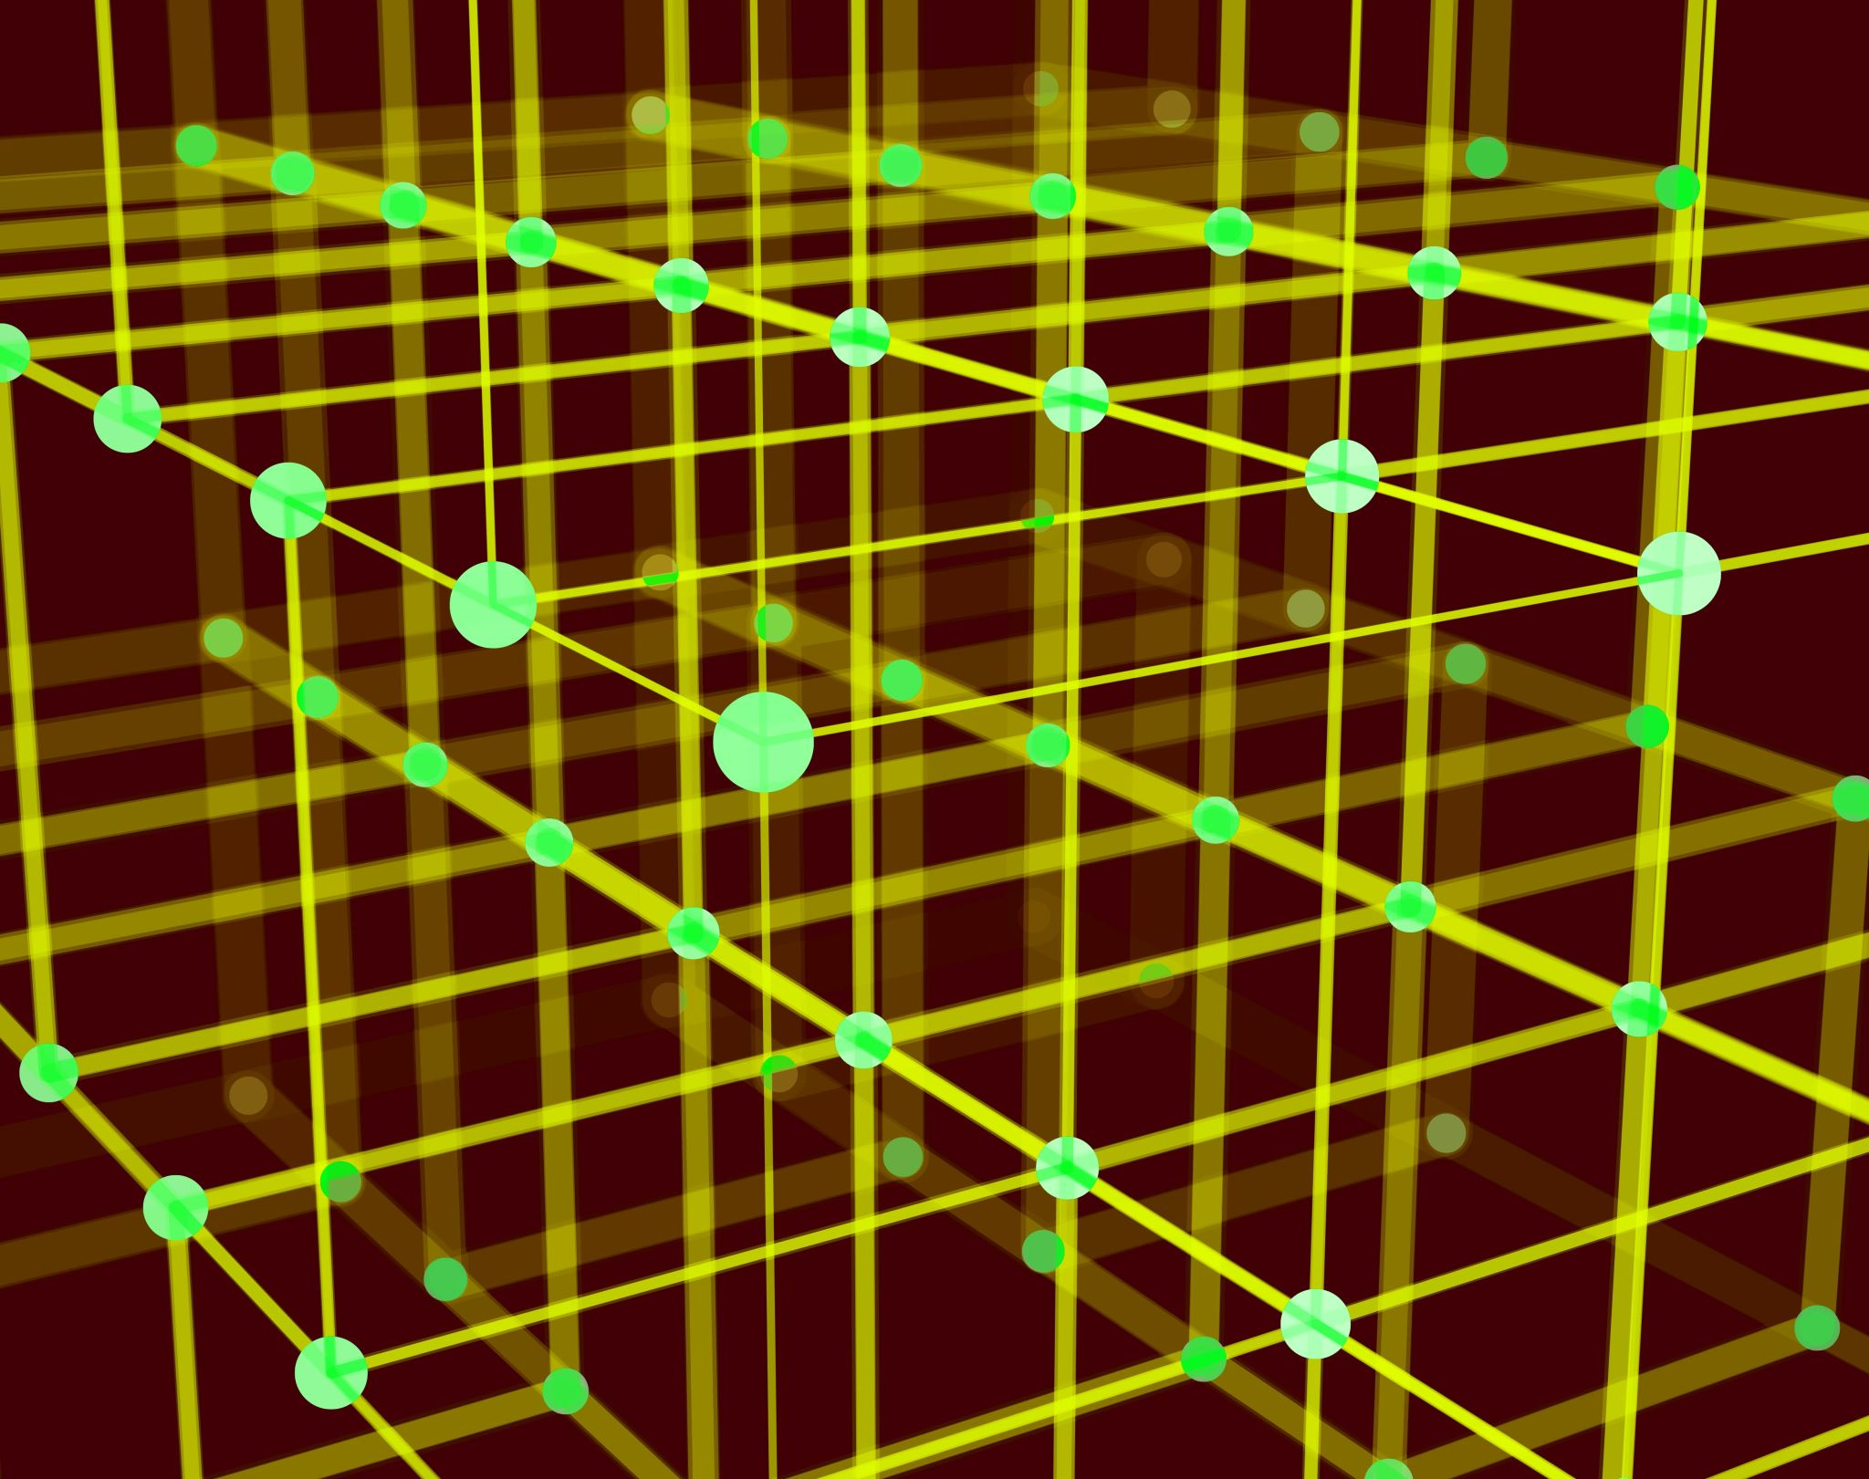
Unidad 1: Enlaces y estructura

Slide 2
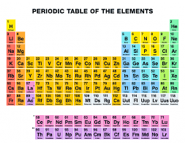
Estructura de Lewis : enlaces simples

Slide 3
CH3NH2

Slide 4
ethene
formaldehyde

Slide 5
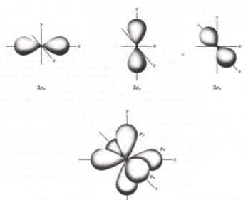
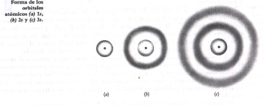
Orbitales atómicos y ecuación de Schrödinger
Un orbital atómico (OA) es una función de onda monoelectrónica
que describe el comportamiento de un único electrón en el contexto de un átomo
La ecuación de Schrödinger que describe el comportamiento electrónico en un átomo, tiene solución exacta únicamente para el caso del átomo de hidrógeno
En todos los casos el orbital atómico espacial queda definido por tres números cuánticos
que aparecen naturalmente en la solución general de la ecuación de Schrödinger
Como toda función de onda en mecánica cuántica, el orbital atómico carece por sí mismo de significado físico, pero según la interpretación de Born,
su módulo al cuadrado representa la densidad de probabilidad de hallar a ese electrón en cada punto del espacio (o más brevemente, a una densidad electrónica)
y permite calcular la probabilidad de encontrarlo en un cierto volumen del átomo

Slide 6
Orbitales moleculares (LCAO) combinación lineal de orbitales atómicos
Se suelen representar los orbitales moleculares como una combinación lineal de orbitales atómicos (también denominado LCAO-MO). Una aplicación importante es utilizar orbitales moleculares aproximados como un modelo simple para describir el enlace en las moléculas.

Slide 7
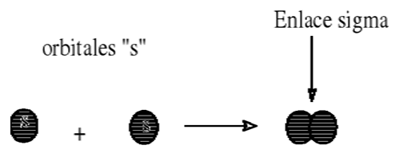
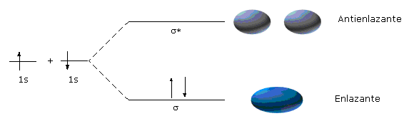
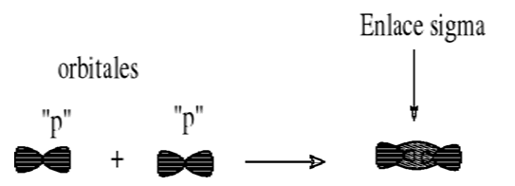
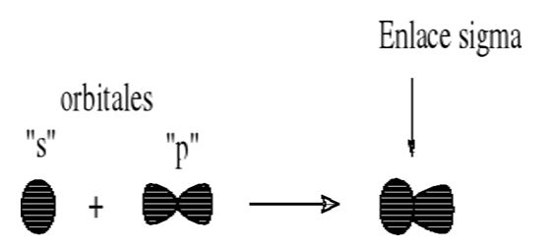
Enlaces sigma De acuerdo con la teoría de orbitales moleculares, cuando dos electrones forman un enlace covalente, sus orbitales atómicos se traslapan, formando un orbital molecular que pasa a depender de dos o más núcleos de la molécula.
Según esta teoría, el número de orbitales moleculares formados es igual al número de orbitales atómicos que lo formaron, es decir que cuando dos orbitales atómicos se traslapan, se forman dos orbitales moleculares, uno llamado enlazante, y otro antienlazante.
De esta manera, cuando dos orbitales s se hibridan, se forma un orbital sigma (s) enlazante y un orbital (s*) antienlazante. El orbital enlazante es de menor energía que los orbitales atómicos que lo formaron, y el antienlazante tiene mayor energía, por lo tanto los electrones ocupan el orbital molecular enlazante primero, dejando vacío el orbital antienlazante.

Slide 9
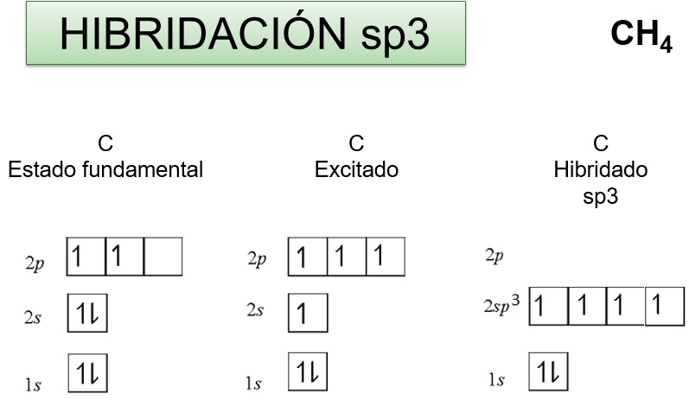

Slide 10
Hibridación sp2

Slide 11
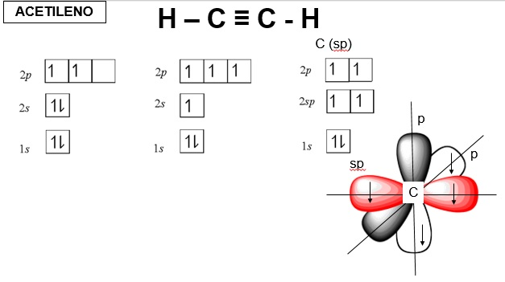
Hibridación sp

